Slide 1

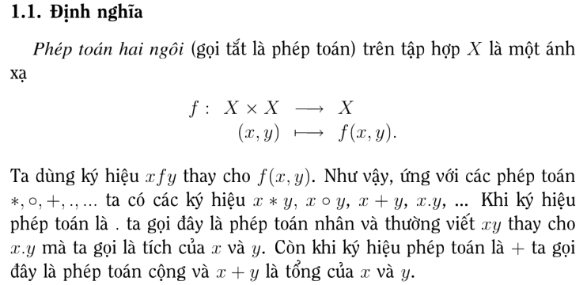
CHƯƠNG 1. NHÓM

Slide 2
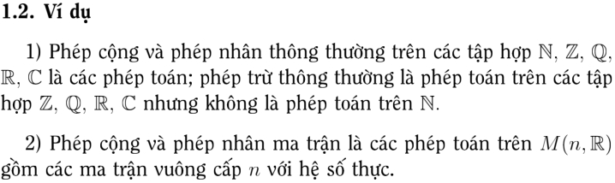
CHƯƠNG 1. NHÓM

Slide 3

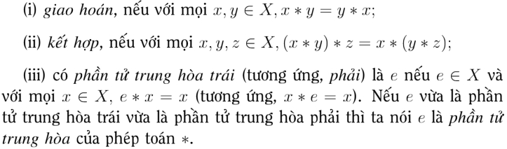
CHƯƠNG 1. NHÓM

Slide 4
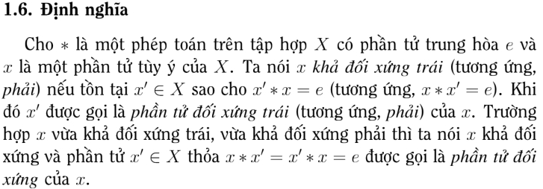
CHƯƠNG 1. NHÓM

Slide 5
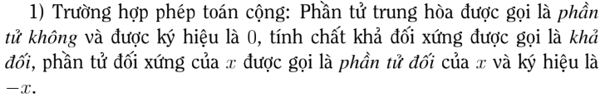
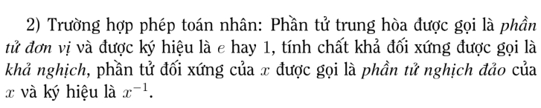
CHƯƠNG 1. NHÓM

Slide 6

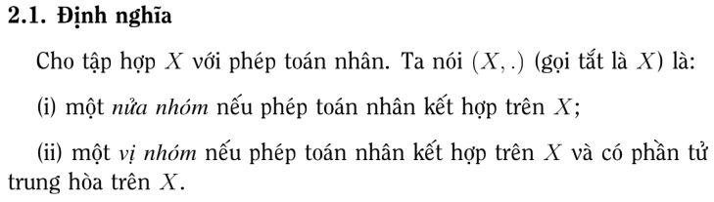
CHƯƠNG 1. NHÓM

Slide 7
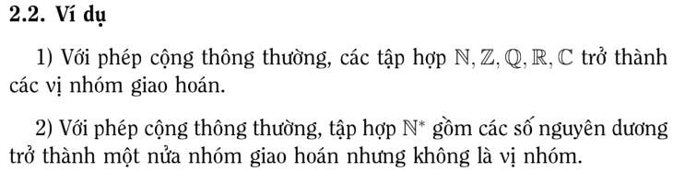
CHƯƠNG 1. NHÓM
3) Cho S là khoảng đóng [0, 1]⊂ R. Ta định nghĩa phép toán trên S như sau:
Trong đó các phép toán trong vế phải là các phép cộng, nhân chia số thực. Khi đó S là một vị nhóm giao hoán.

Slide 8
CHƯƠNG 1. NHÓM
Thật vậy, nếu.
Vậy (*) là một phép toán hai ngôi trên S. Hơn nữa,

Slide 9
CHƯƠNG 1. NHÓM
Do đó (S;*) là một vị nhóm giao hoán trong đó phần tử đơn vị là số thực 0.

Slide 10
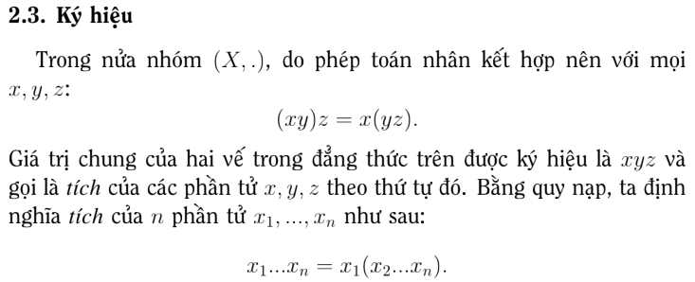
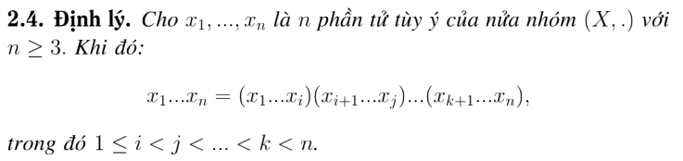
CHƯƠNG 1. NHÓM

Slide 11
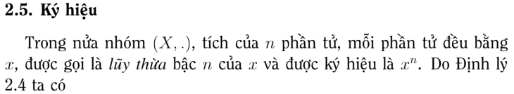
CHƯƠNG 1. NHÓM

Slide 12
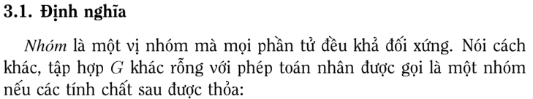
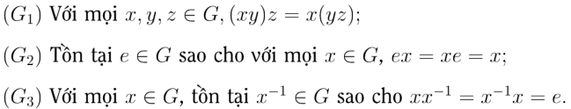
CHƯƠNG 1. NHÓM

Slide 13
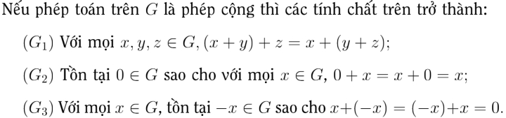

CHƯƠNG 1. NHÓM

Slide 14
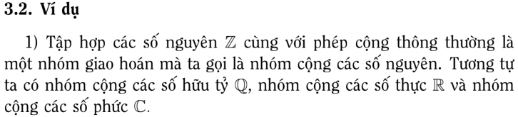
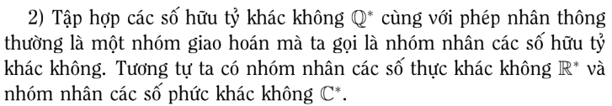
CHƯƠNG 1. NHÓM

Slide 15
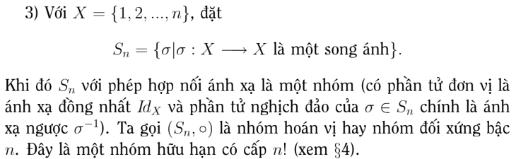
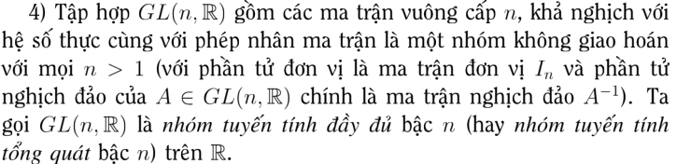
CHƯƠNG 1. NHÓM

Slide 16
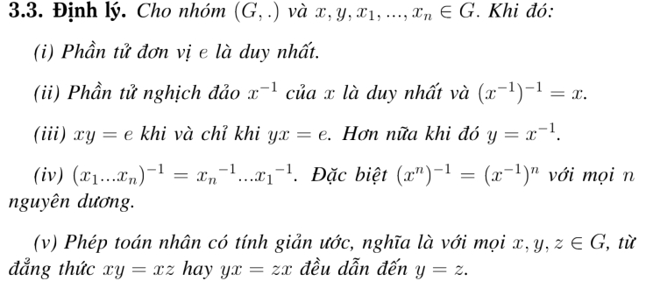
CHƯƠNG 1. NHÓM

Slide 17
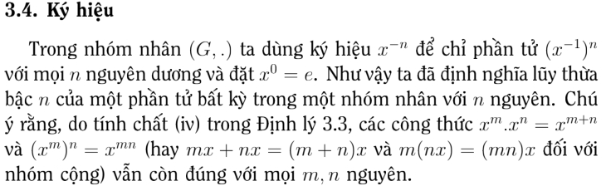
CHƯƠNG 1. NHÓM

Slide 18
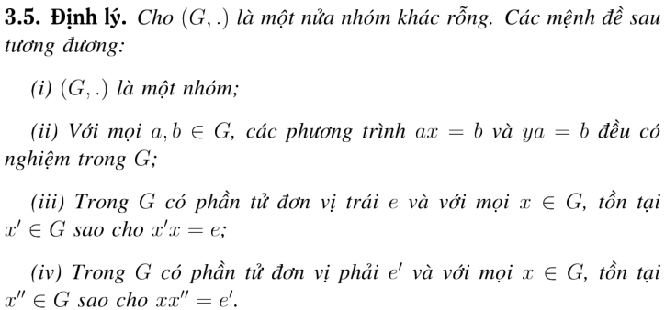
CHƯƠNG 1. NHÓM

Slide 19

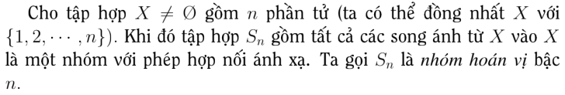

CHƯƠNG 1. NHÓM

Slide 20
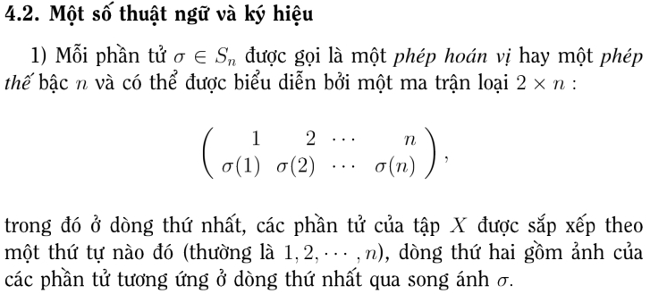
CHƯƠNG 1. NHÓM

Slide 21
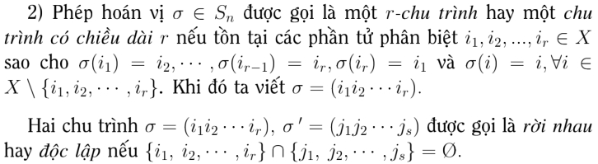
CHƯƠNG 1. NHÓM

Slide 22



CHƯƠNG 1. NHÓM

Slide 23
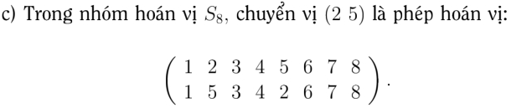
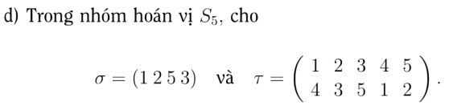




CHƯƠNG 1. NHÓM

Slide 24
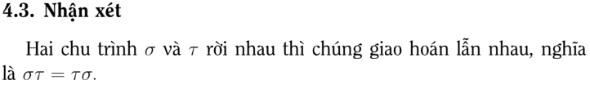
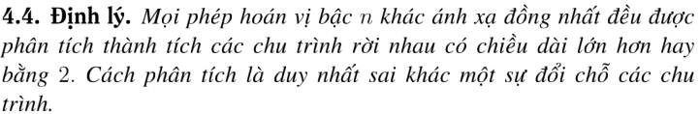
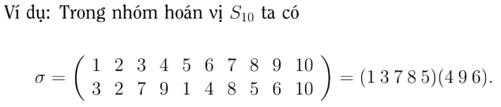
CHƯƠNG 1. NHÓM

Slide 25


CHƯƠNG 1. NHÓM

Slide 26
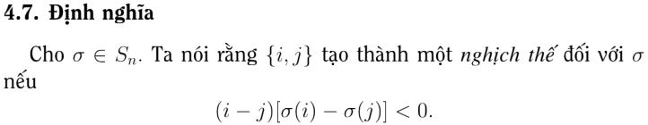
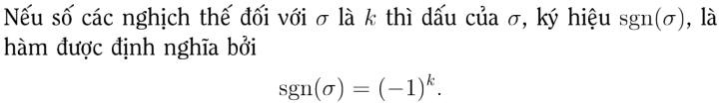
CHƯƠNG 1. NHÓM

Slide 27
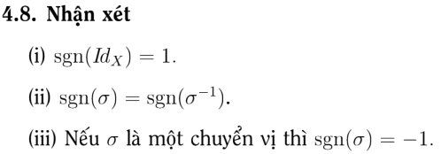

CHƯƠNG 1. NHÓM

Slide 28
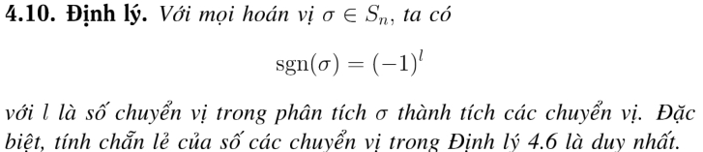
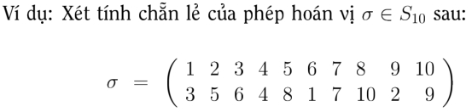
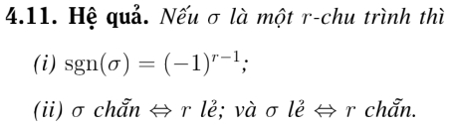
CHƯƠNG 1. NHÓM

Slide 29

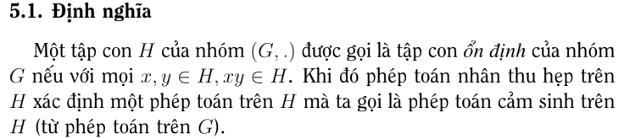
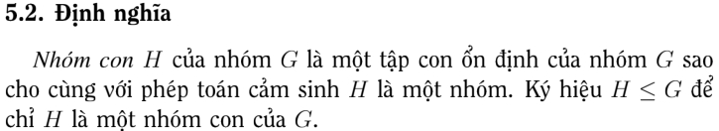
CHƯƠNG 1. NHÓM

Slide 30
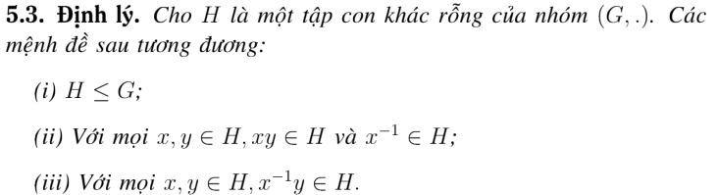
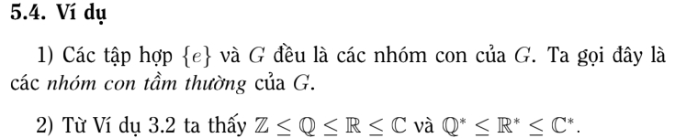
CHƯƠNG 1. NHÓM

Slide 31


CHƯƠNG 1. NHÓM

Slide 32
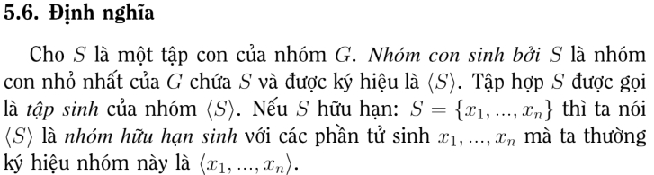
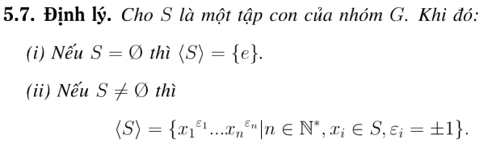
CHƯƠNG 1. NHÓM

Slide 33



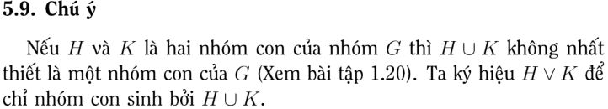
CHƯƠNG 1. NHÓM

Slide 34

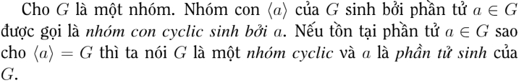
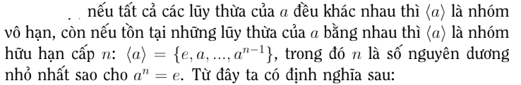
CHƯƠNG 1. NHÓM

Slide 35
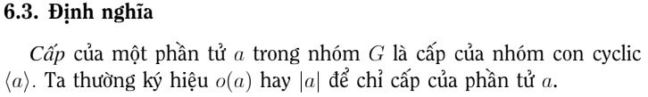
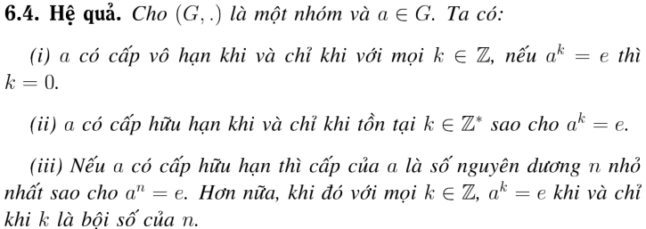
CHƯƠNG 1. NHÓM

Slide 36
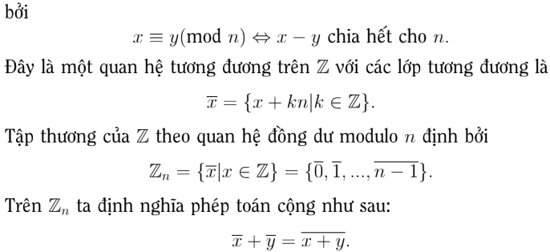
CHƯƠNG 1. NHÓM

Slide 37


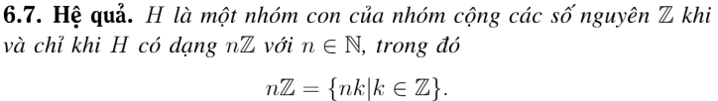
CHƯƠNG 1. NHÓM

Slide 38
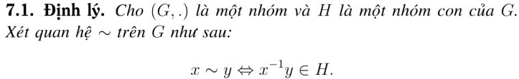



CHƯƠNG 1. NHÓM

Slide 39
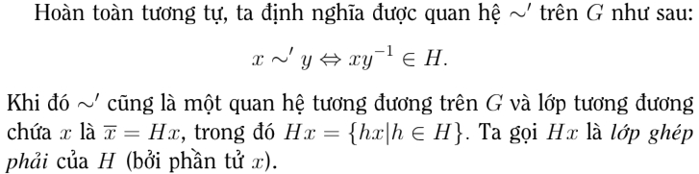

CHƯƠNG 1. NHÓM

Slide 40

CHƯƠNG 1. NHÓM

Slide 41


CHƯƠNG 1. NHÓM

Slide 42



CHƯƠNG 1. NHÓM

Slide 43


CHƯƠNG 1. NHÓM

Slide 44

CHƯƠNG 1. NHÓM

Slide 45





CHƯƠNG 1. NHÓM

Slide 46

CHƯƠNG 1. NHÓM

Slide 47

CHƯƠNG 1. NHÓM

Slide 48



CHƯƠNG 1. NHÓM

Slide 49


CHƯƠNG 1. NHÓM

Slide 50


CHƯƠNG 1. NHÓM

Slide 51


CHƯƠNG 1. NHÓM

Slide 52


CHƯƠNG 1. NHÓM

Slide 53

CHƯƠNG 1. NHÓM

